Slide 1






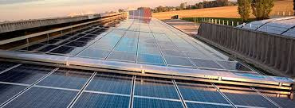
Rébuplique Tunisienne
Ministère de l’Enseignement Supérieur
et de la Recherche Scientifique
*** ***
Université de Sfax
Ecole Nationale d’Electronique et des Télécommunications de Sfax
2ème année Génie des Systèmes Electroniques de
Communication
CONCEPTION ET CRÉATION D'UN SYSTÈME DE NETTOYAGE AUTOMATIQUE DES PANNEAUX PHOTOVOLTAÏQUES
ENCADRÉ PAR:
MR.NIDHAL BEN AMOR
EXAMINÉ PAR :
MME. NEDIA CHAKER
ELABORÉ PAR:
ZAINAB FRITIS
ZAINEB TRIGUI
ENET'COM SFAX | PROJET FIN D’ANNÉE | AVRIL 2026

Slide 2
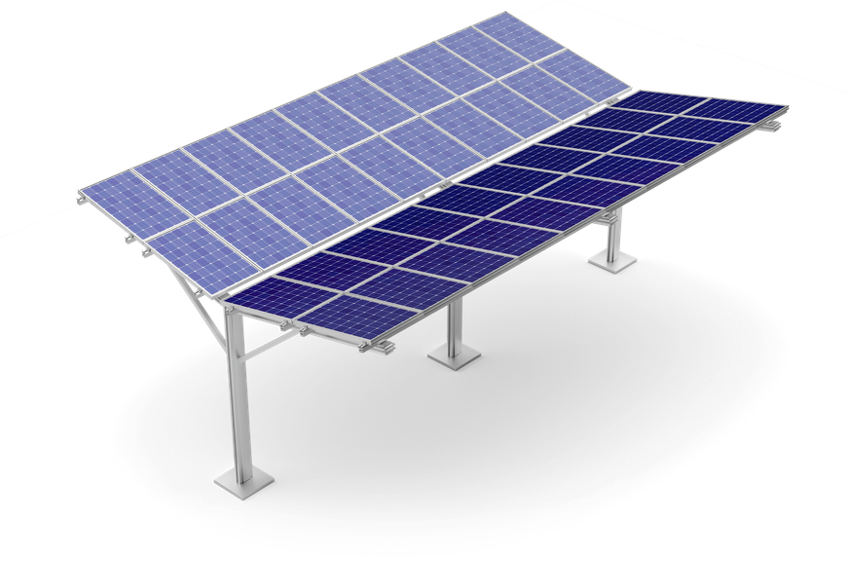
PLAN DE LA PRÉSENTATION
1
CONTEXTE & PROBLÉMATIQUE
4
CONCEPTION LOGICIELLE
2
ARCHITECTURE DU SYSTÈME
5
TESTS & RÉSULTATS
3
CONCEPTION MATÉRIELLE
6
CONCLUSION & PERSPECTIVES
ENET'COM SFAX | ZAINAB FRITIS & ZAINEB TRIGUI | AVRIL 2026
1

Slide 3



Contexte
Sustainability
& PROBLÉMATIQUE
Problème actuel
2800h
40%
•Nettoyage manuel coûteux
•Risque pour le personnel
•Irrégulier → pertes continues
•Pas de détection automatique
ensoleillement/an
en Tunisie
perte rendement
poussière
Notre solution : Système automatique ESP32 + WiFi + Capteurs de sécurité
ENET'COM SFAX | ZAINAB FRITIS & ZAINEB TRIGUI | AVRIL 2026
2

Slide 4
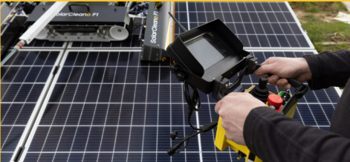
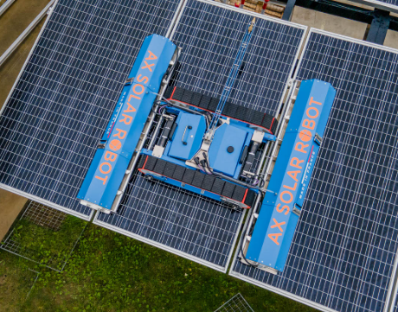

LES DIFFÉRENTS SYSTÈMES INTÉLLIGENTS DE NETTOYAGE DE PANNEAUX SOLAIRES
Robot Semi-Automatique
Robot Autonome IA
Panneaux Autonettoyants (Nanotechnologie)
  Coût élevé (10–30 k€)
  opérateur requis
  peu adapté aux petites/moyennes installations.
  Coût élevé
  Maintenance complexe
  Importation coûteuse
  Surdimensionné
  Non disponibles
  Coût incertain
  Non compatibles
ENET'COM SFAX | ZAINAB FRITIS & ZAINEB TRIGUI | AVRIL 2026
3

Slide 5
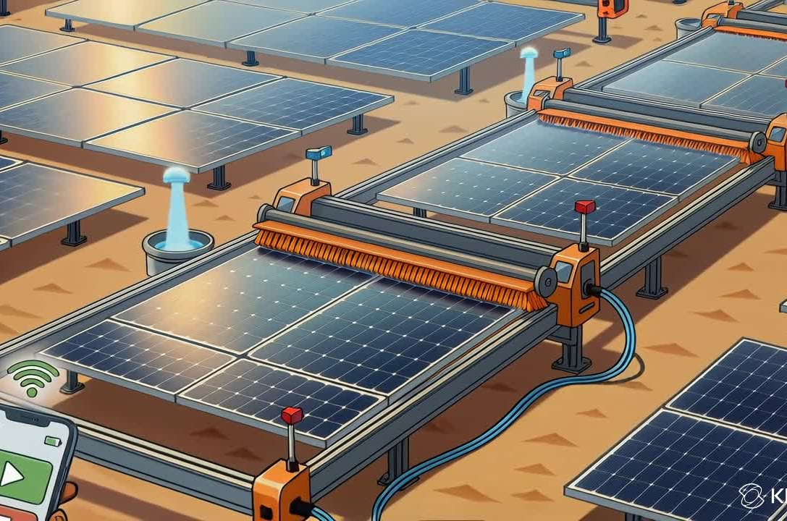




NOTRE SOLUTION !
Scalable
Coût accessible
Contrôle à distance
Sécurité totale
ENET'COM SFAX | ZAINAB FRITIS & ZAINEB TRIGUI | AVRIL 2026
4

Slide 6
Architecture du système
ENET'COM SFAX | ZAINAB FRITIS & ZAINEB TRIGUI | AVRIL 2026
5

Slide 7
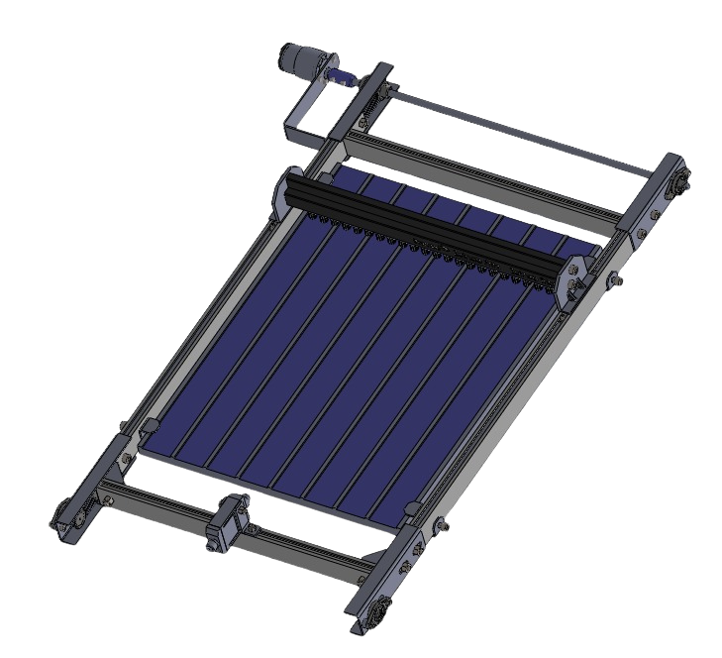
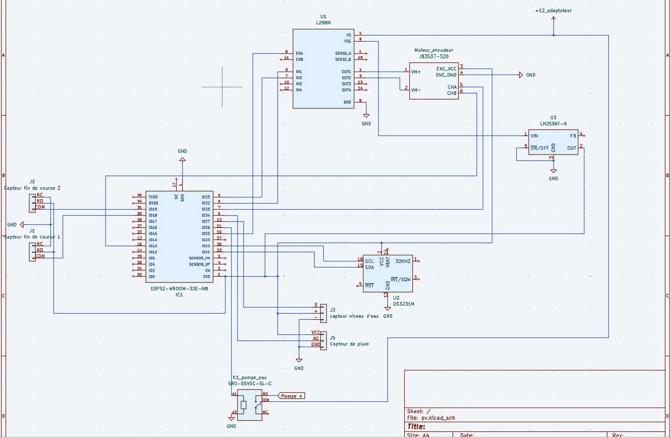
ARCHITECTURE DU SYSTÈME
Schéma mécanique — SolidWorks 2025
Schéma électronique — KiCad 9.0
ENET'COM SFAX | ZAINAB FRITIS & ZAINEB TRIGUI | AVRIL 2026
6

Slide 8
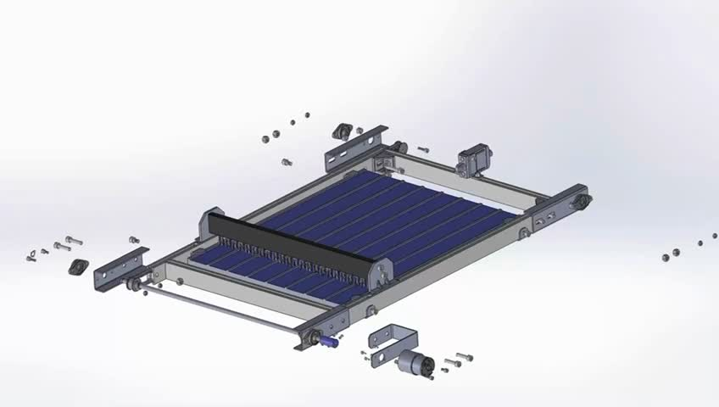
ARCHITECTURE DU SYSTÈME
Schéma mécanique — SolidWorks 2025
ENET'COM SFAX | ZAINAB FRITIS & ZAINEB TRIGUI | AVRIL 2026
7

Slide 9
Conception matérielle
ENET'COM SFAX | ZAINAB FRITIS & ZAINEB TRIGUI | AVRIL 2026
8

Slide 10
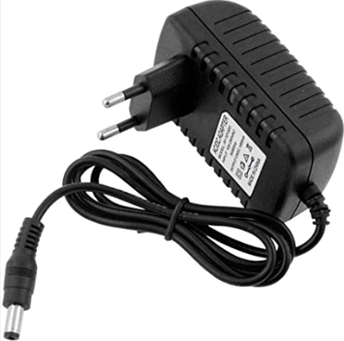
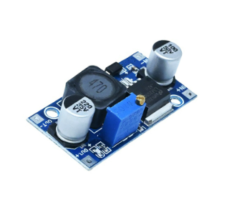
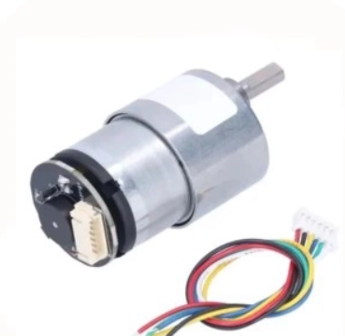
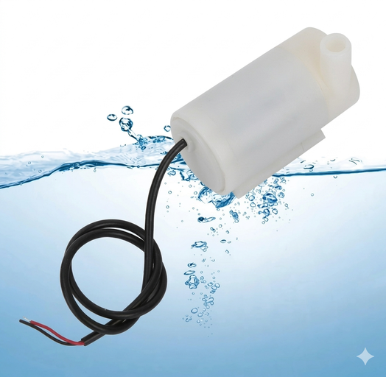
CONCEPTION MATÉRIELLE
PRINCIPAUX
Composants
Adaptateur alimentation DC 12V
convertisseur buck lm2596
moteur a encodeur JGB37
pompe
ENET'COM SFAX | ZAINAB FRITIS & ZAINEB TRIGUI | AVRIL 2026
9

Slide 11
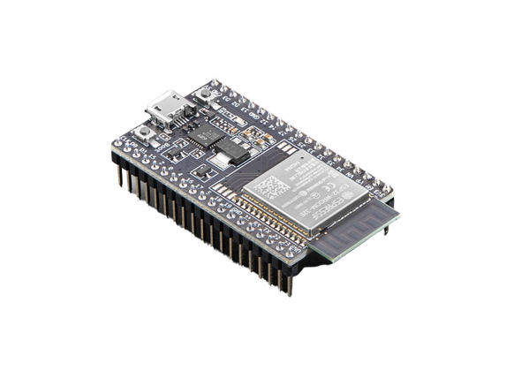
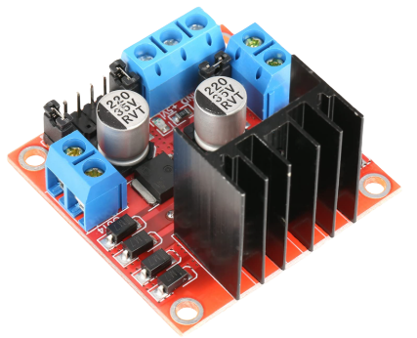
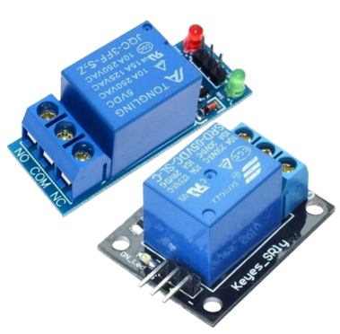
CONCEPTION MATÉRIELLE
PILOTAGE
Composants de
ESP32
Driver moteur (L298N)
Relais
ENET'COM SFAX | ZAINAB FRITIS & ZAINEB TRIGUI | AVRIL 2026
10

Slide 12
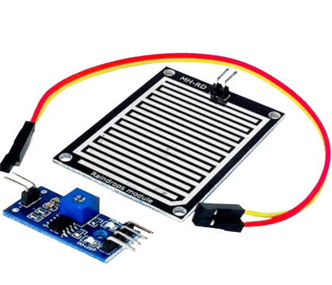
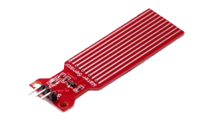
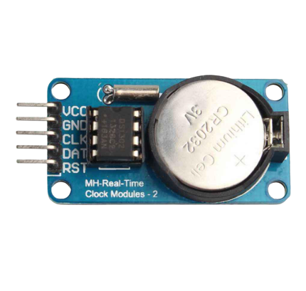
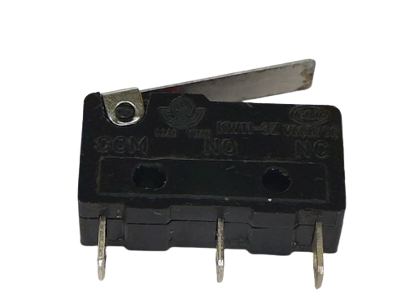
CONCEPTION MATÉRIELLE
CAPTEURS
Capteur de
Pluie
Capteur de
Niveau d'Eau
Module RTC
(DS1307)
Micro-switch
(Fin de course)
ENET'COM SFAX | ZAINAB FRITIS & ZAINEB TRIGUI | AVRIL 2026
11

Slide 13
Conception logicielle
ENET'COM SFAX | ZAINAB FRITIS & ZAINEB TRIGUI | AVRIL 2026
12

Slide 14


CONCEPTION LOGICIELLE
PROGRAMMATION
Logiciels de
Langage C++
Arduino IDE
Langage principal pour ESP32
Environnement de développement
ENET'COM SFAX | ZAINAB FRITIS & ZAINEB TRIGUI | AVRIL 2026
13

Slide 15


CONCEPTION LOGICIELLE
CONCEPTION
Logiciels de
KiCad
SolidWorks
Création de schémas électroniques
Modélisation de pièces et assemblages 3D
ENET'COM SFAX | ZAINAB FRITIS & ZAINEB TRIGUI | AVRIL 2026
14

Slide 16

Tests
&
Résultats
ENET'COM SFAX |ZAINAB FRITIS & ZAINEB TRIGUI| AVRIL 2026
15

Slide 17
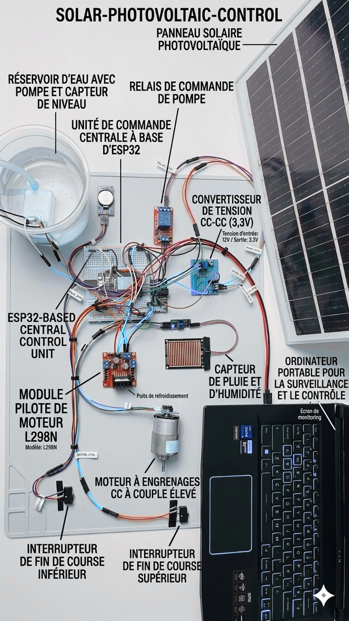
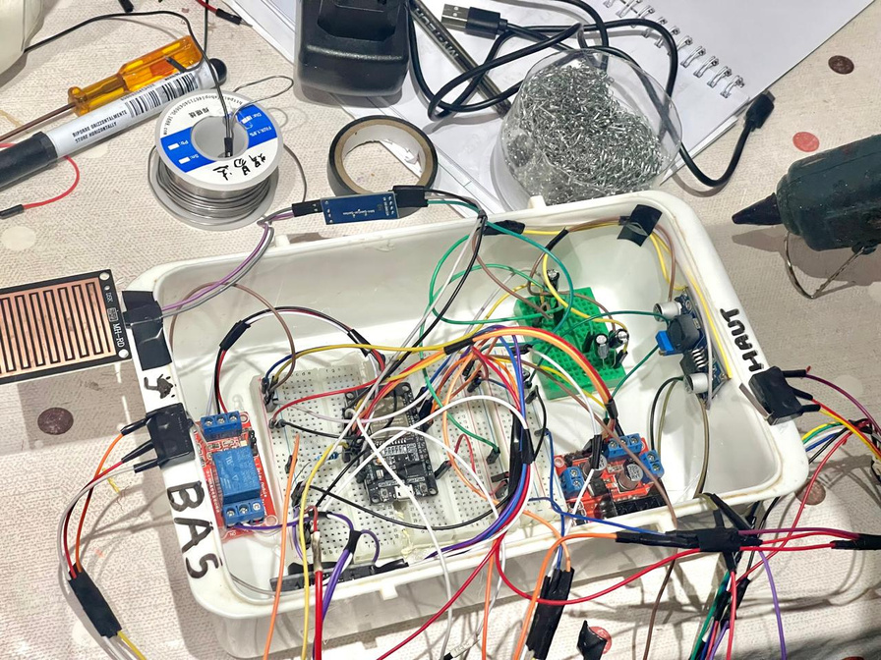
TESTS & RÉSULTATS
CABLAGE
ET INTERCONNEXIONS
prototype final en cours de test
ENET'COM SFAX |ZAINAB FRITIS & ZAINEB TRIGUI| AVRIL 2026
16

Slide 18

TESTS & RÉSULTATS
SCHÈMA BLOC :
LM2596
12V
Source 12V DC
DS3231 RTC
12V
L298N + Moteur DC
Capteur pluie J5
Module d’acquisition
Données
3.3V
Capteur niveau d’eau J3
ESP32-WROOM-32E-N8
Commandes
Module de puissance
Encodeur JGB37
Unité de traitement
Module rétroaction & sécurité
Relais + Pompe 12V
Fins de course
Rétroaction
ENET'COM SFAX | ZAINAB FRITIS & ZAINEB TRIGUI | AVRIL 2026
17

Slide 19

TESTS & RÉSULTATS
ALGORITHME DE DÉCISION
Condition temporelle
01
déclenchement à une heure donnée
Condition hydraulique
02
ADC > seuil ⇒ eau suffisante
Condition météorologique
03
Pluie détectée ⇒ nettoyage annulé
Anti-redondance
04
un seul cycle par minute (dejaExecute)
ENET'COM SFAX |ZAINAB FRITIS & ZAINEB TRIGUI| AVRIL 2026
18

Slide 20
TESTS & RÉSULTATS
Etat 1
FDC_Haut = ‘ HIGH ’
FDC_Haut = ‘ LOW ’
Attente FDC haut
Etat 0
Etat 2
motorAvant(150)
MONTEE
DESCENTE
motorAvant(150)
motorArrière(150)
Etat 3
Si le nombre de cycle < 5
Fin de cycle
FDC_Haut = ‘ HIGH ’
motorStop()
MACHINE À ÉTATS DE LA SÉQUENCE DE NETTOYAGE
ENET'COM SFAX |ZAINAB FRITIS & ZAINEB TRIGUI| AVRIL 2026
19

Slide 21

TESTS & RÉSULTATS
MÉCANISMES DE SÉCURITÉ
01
02
Détecrion d’obstacle par l’encodeur
Watchdog (15 s)
redémarrage automatique en cas de blocage du système
pas d’impulsions (3 s)
⇒ arrêt moteur + pompe + redémarrage ESP32
ENET'COM SFAX |ZAINAB FRITIS & ZAINEB TRIGUI| AVRIL 2026
20

Slide 22
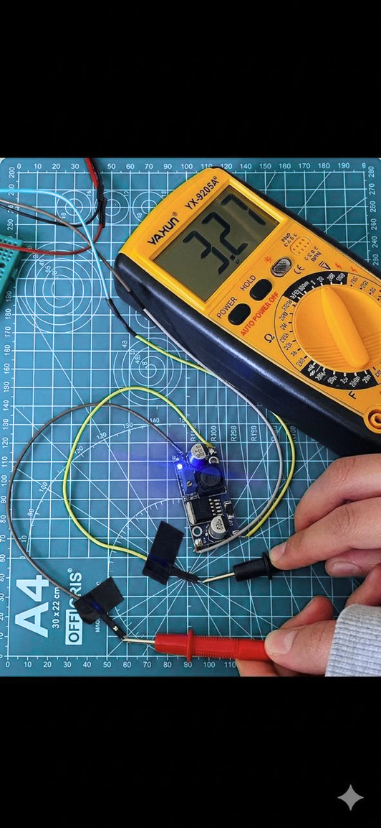
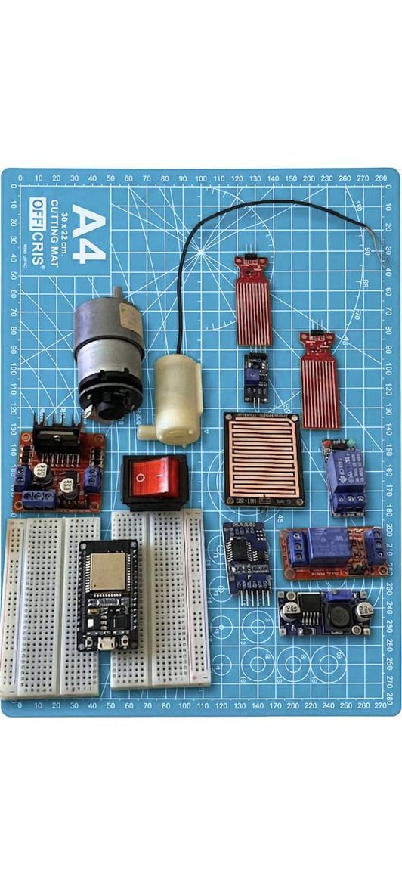
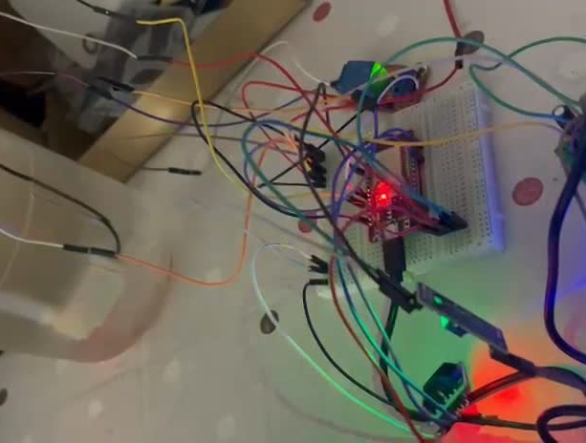
TESTS & RÉSULTATS
TESTS UNITAIRES DES COMPOSANTS
test unitaire électrique
avant assemblage
ENET'COM SFAX |ZAINAB FRITIS & ZAINEB TRIGUI| AVRIL 2026
21

Slide 23
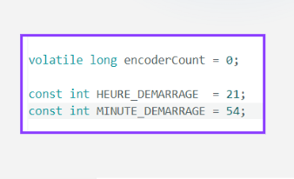
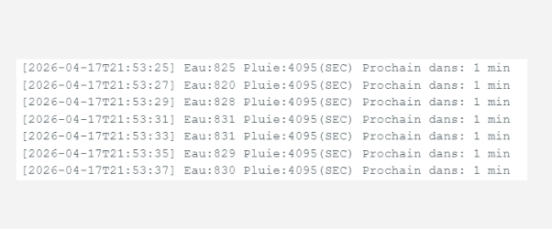
TESTS & RÉSULTATS
RÉSULTATS DU TEST D’INTÉGRATION FINAL
Automatisation du système
ENET'COM SFAX |ZAINAB FRITIS & ZAINEB TRIGUI| AVRIL 2026
22

Slide 24
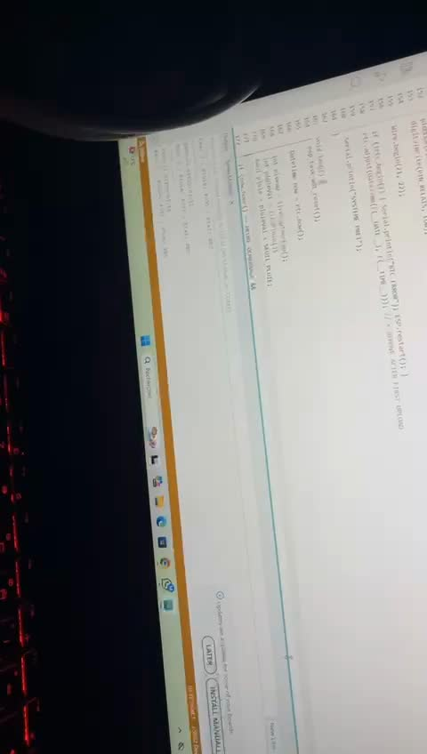
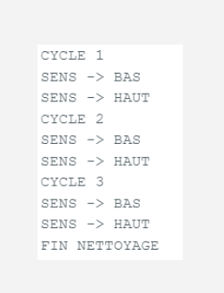
TESTS & RÉSULTATS
RÉSULTATS DU TEST D’INTÉGRATION FINAL
TEST FINAL
ENET'COM SFAX |ZAINAB FRITIS & ZAINEB TRIGUI| AVRIL 2026
23

Slide 25
Conclusion
& Perspectives
ENET'COM SFAX | ZAINAB FRITIS & ZAINEB TRIGUI | AVRIL 2026
24

Slide 26
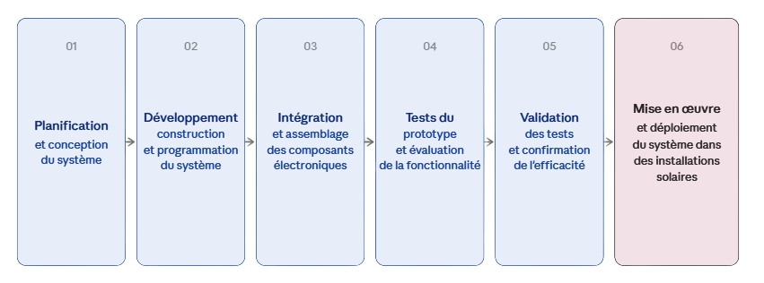





CONCLUSION & PERSPECTIVES
CONCLUSION
ENET'COM SFAX |ZAINAB FRITIS & ZAINEB TRIGUI| AVRIL 2026
25

Slide 27
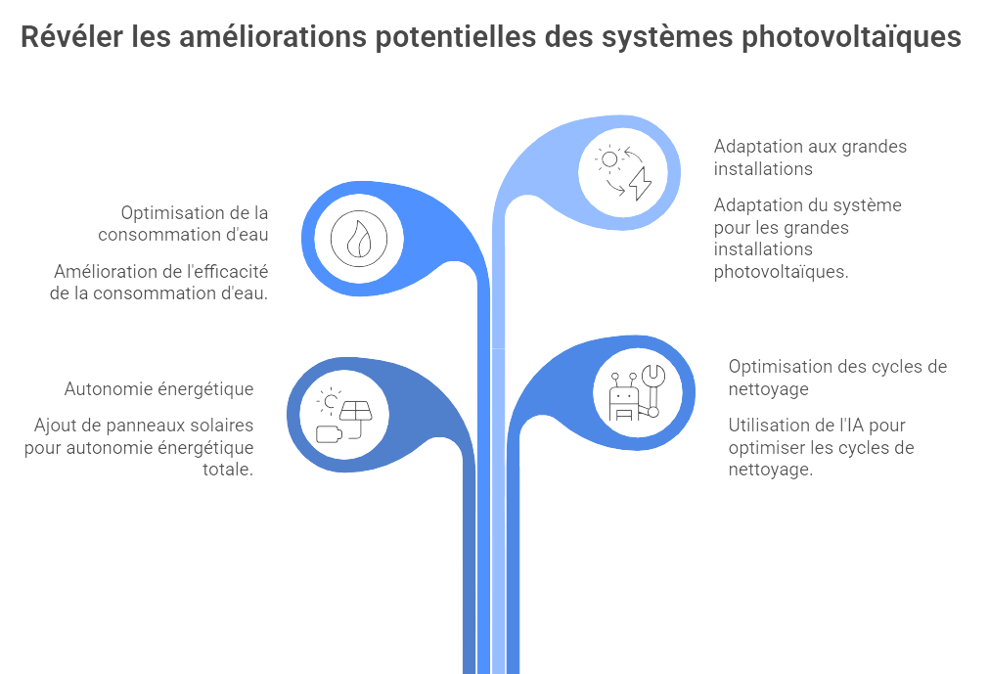
CONCLUSION & PERSPECTIVES
PERSPECTIVES
Adaptation aux grandes installations
Optimisation de la consommation d'eau
Optimisation des cycles de nettoyage
Autonomie énergétique
ENET'COM SFAX |ZAINAB FRITIS & ZAINEB TRIGUI| AVRIL 2026
26

Slide 28



RÉFÉRENCES BIBLIOGRAPHIQUES
datasheets
Recherches externes
  LM2596 — Buck converter step-downTI (official): https://www.ti.com/lit/ds/symlink/lm2596.pdf
  JGB37-520 — Moteur DC avec encodeur
https://c1555f5ec9.clvaw-cdnwnd.com/34662fcf1f1e607c561442431023ac8e/200013049-b3a11b3a13/JGB37-520%20Datasheet.pdf
  DS1307 — Module RTC Analog Devices (official): https://www.analog.com/media/en/technical-documentation/data-sheets/ds1307.pdf
  ESP32
https://www.espressif.com/sites/default/files/documentation/esp32_datasheet_en.pdf
  L298N
https://www.st.com/resource/en/datasheet/l298.pdf
Exemple réel
SolidWorks Tutorial
GrabCad
ENET'COM SFAX |ZAINAB FRITIS & ZAINEB TRIGUI| AVRIL 2026
27

Slide 29
merci pour votre attention!
ENET'COM SFAX |ZAINAB FRITIS & ZAINEB TRIGUI| AVRIL 2026

